Slide 1

Projektmunka
Csapattagok: Kiszler Bence, Kapi Boglárka, Kormos Levente

Slide 2
Projekt dokumentáció
Matematika: A feladat az volt, hogy megadott adatokból és diagram fajtákból készítsünk 6db diagrammot. Mi ezek után szétosztottuk 2 diagram/főre a feladatot.
Asztali alkalmazások: A feladat az volt, hogy a megadott adatókból készítsünk egy programot. Amiben osztályt hozzunk létre, sportolók adatait tároljuk el és statisztikát készítünk az adatokról.
Webprogramozás: A feladat az volt, hogy készítsünk egy weboldalt a kalapácsvetőkről. Ami részletesen bemutatja a kalapácsvetőket az eredményeik alapján. JS-t is kellett használnunk a weboldal elkészítése során.

Slide 3
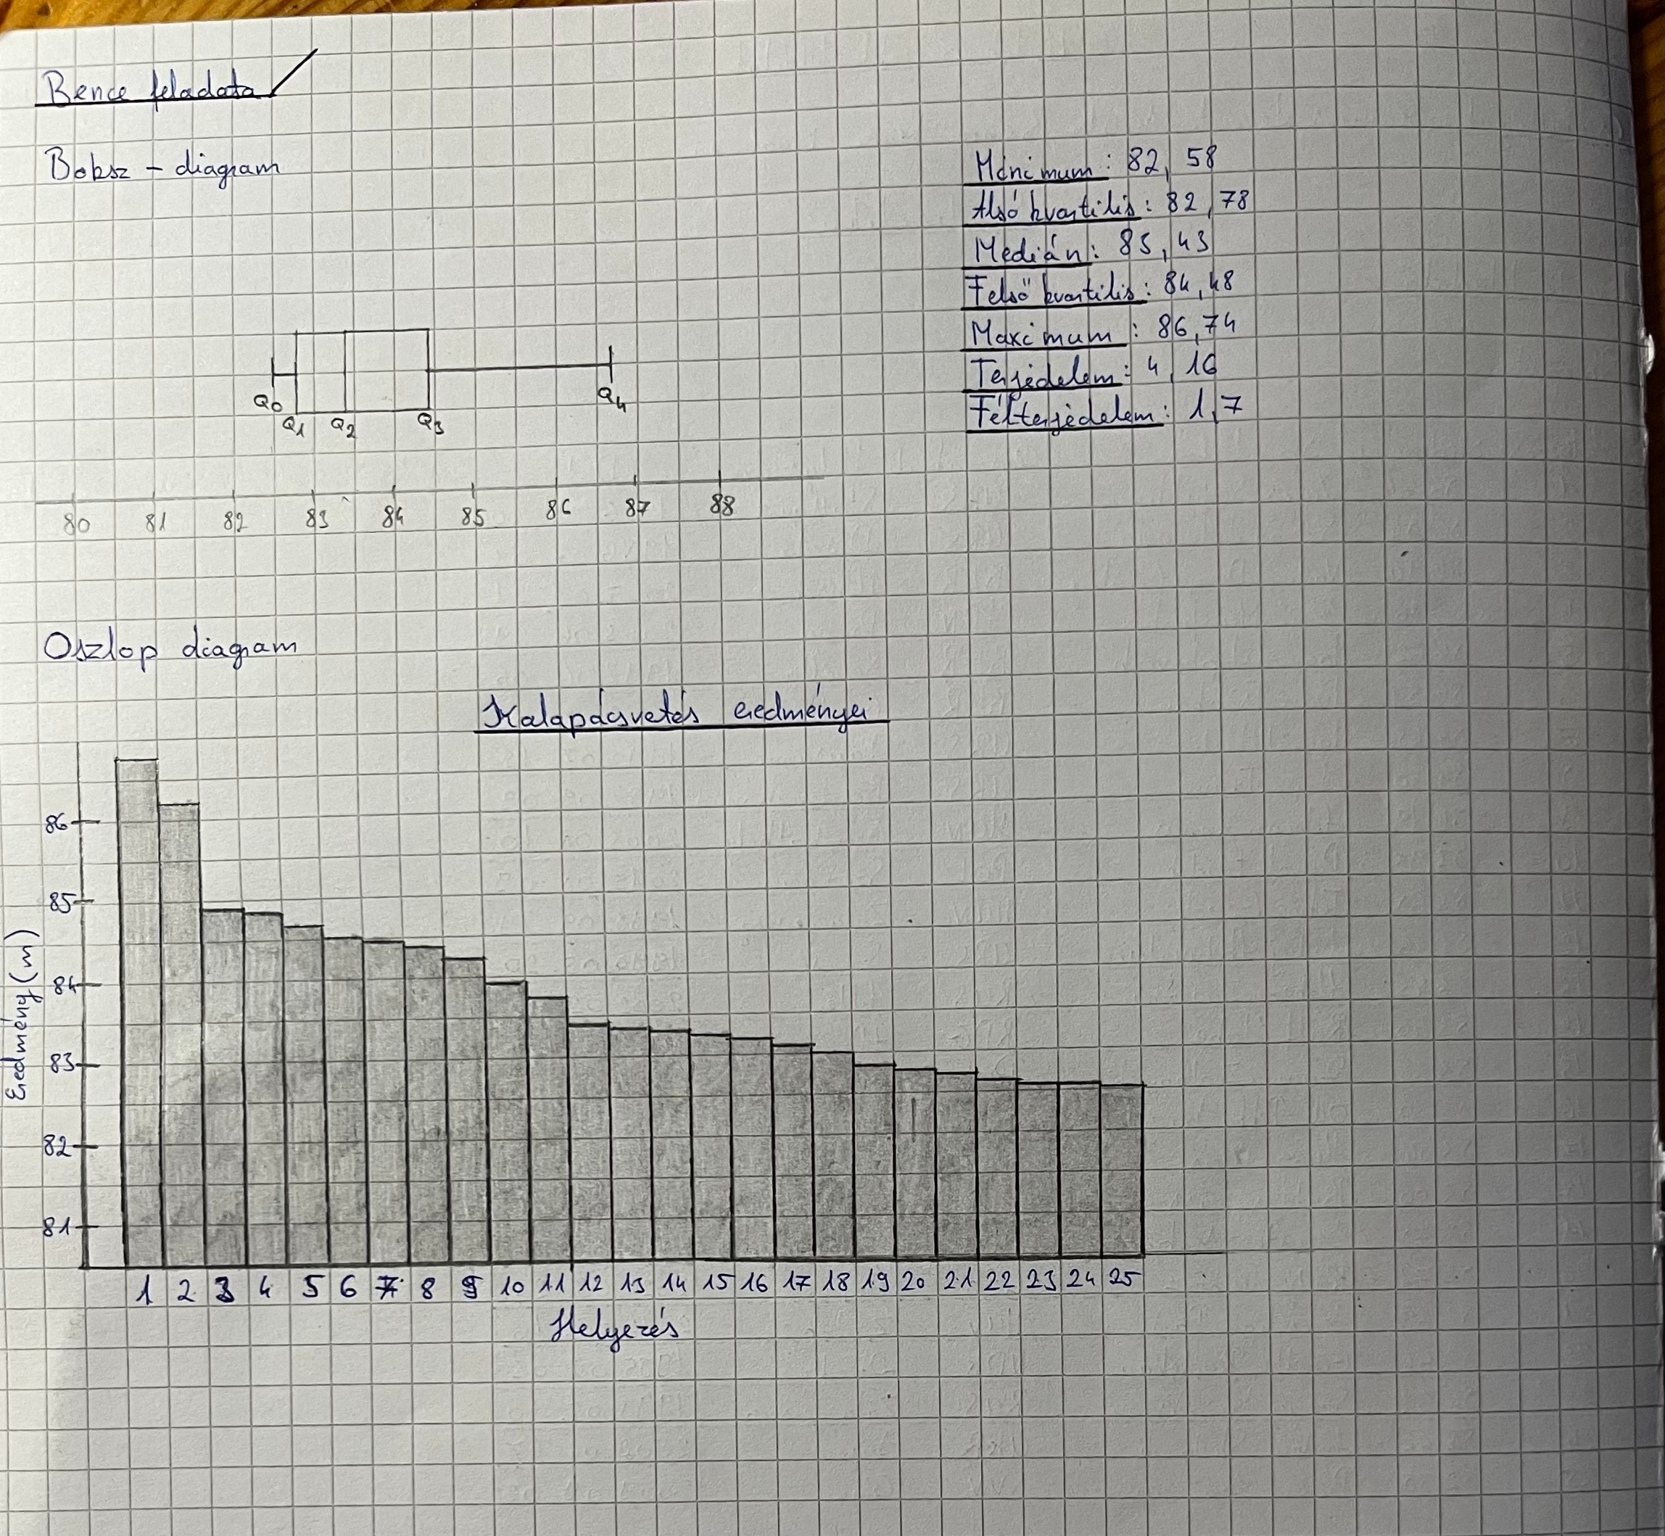
Matematika
Bence feladata
Box-diagram
Oszlopdiagram

Slide 4
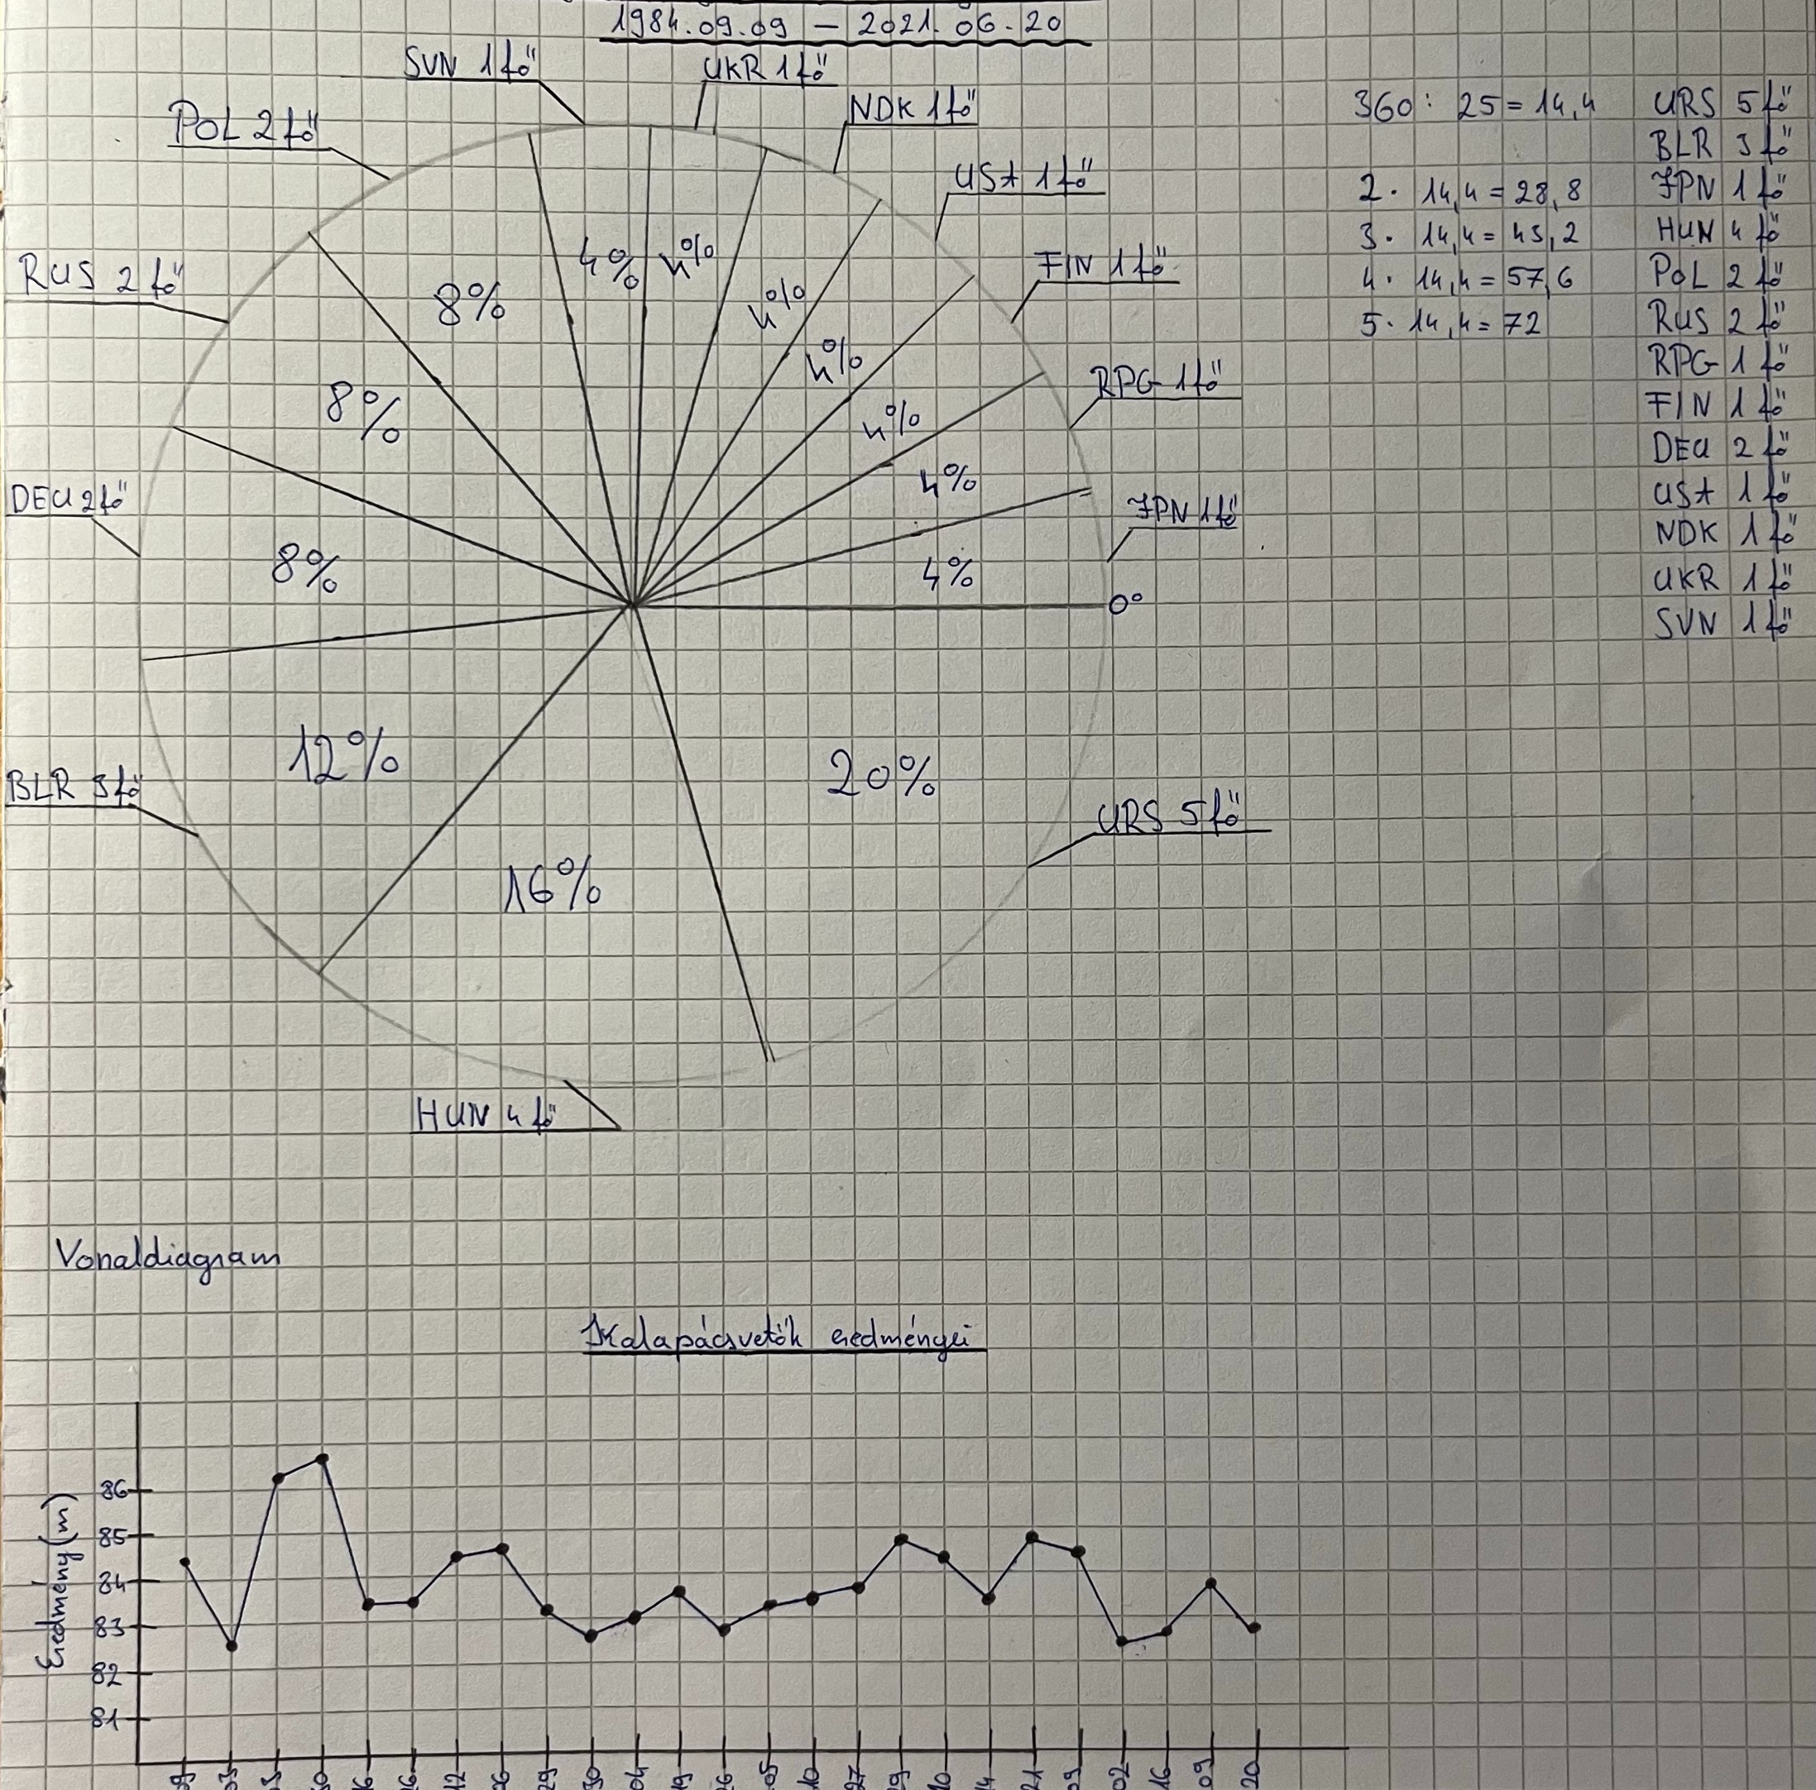
Matematika
Boglárka feladata
Kördiagram
Vonaldiagram

Slide 5
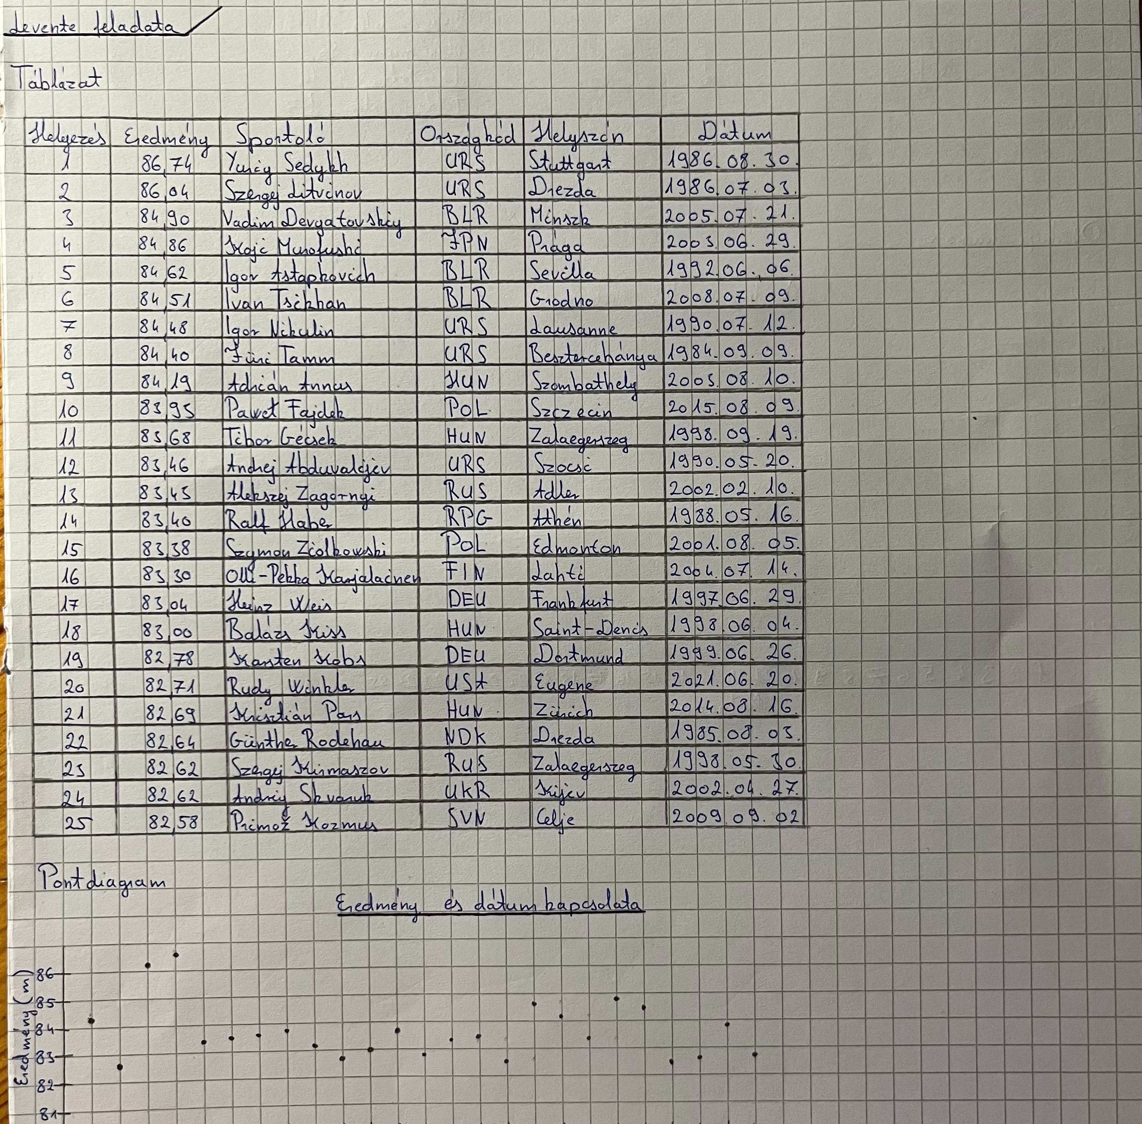
Matematika
Levente feladata
Táblázat
Pontdiagram

Slide 6
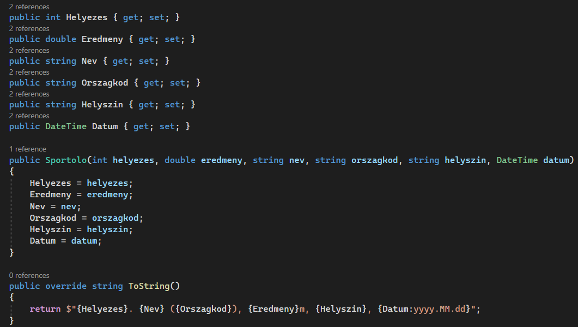
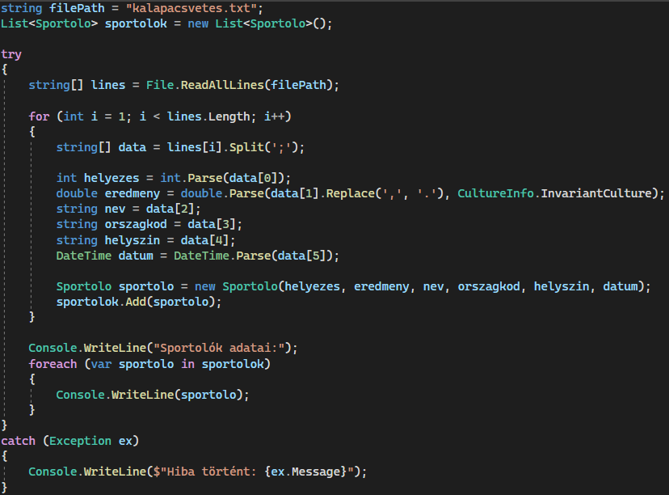
Asztali alkalmazások
Bence feladata
a: projekt elmentése
b: osztály létre hozása, adatok tárolása
c: txt beolvasása

Slide 7
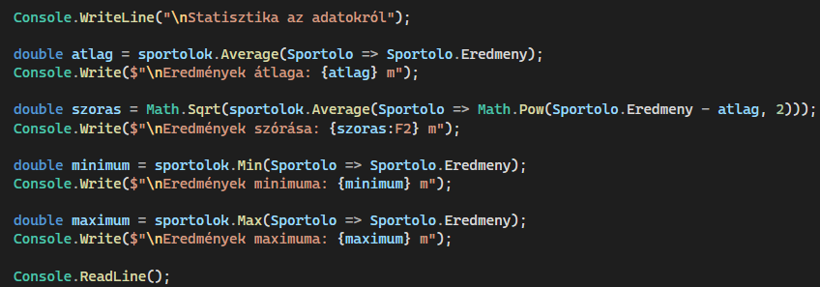
Asztali alkalmazások
Boglárka feladata
d: statisztika készítése a tárolt adatokról

Slide 8
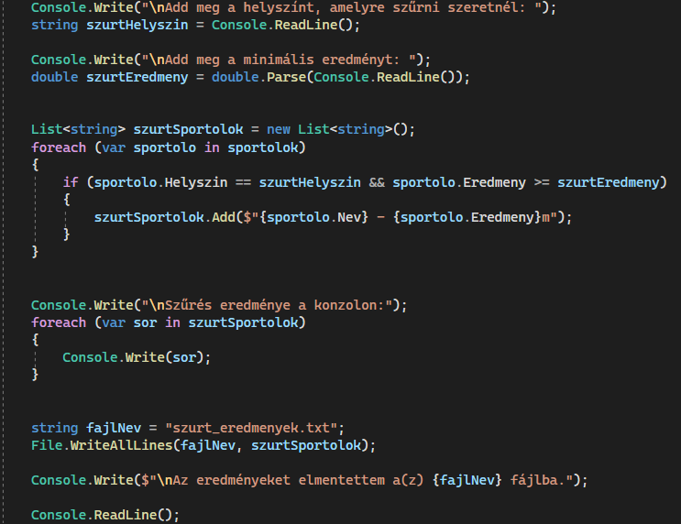
Asztali alkalmazások
Levente feladata
e: felhasználótól való adat bekérés és az alapján szűrés

Slide 9
Köszönjük a figyelmet!

